Slide 1
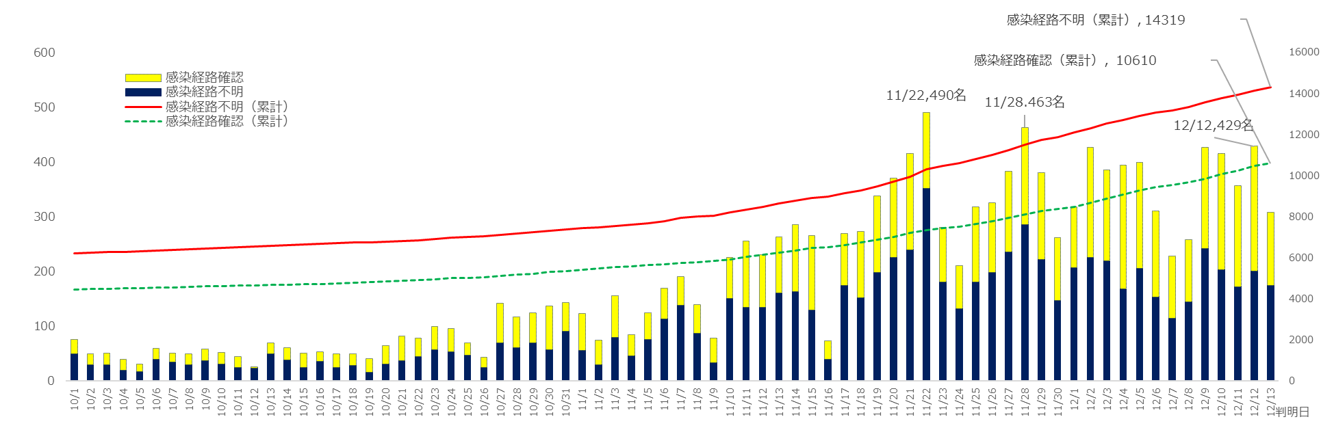
陽性者数の推移
資料１－１
10月10日
自粛要請の緩和スタート
３密で唾液が飛び交う環境自粛要請など
10月14日
Go To Eat Osaka 食事券引換開始
11月1日
入国制限緩和
11月12日～11月28日
「静かに飲食」「マスクの徹底」の要請等
11月20日対策本部会議
イエローステージ２移行（11月21日～）決定
11月21日～12月5日
５人以上、２時間以上の宴会・飲み会自粛
高齢者・基礎疾患のある方等の不要不急の
外出自粛要請等
11月27日～12月15日
大阪市北区・中央区への施設休業等の要請
12月３日対策本部会議
レッドステージ１移行を決定（赤信号点灯）
12月4日～15日
府民への不要不急の外出自粛要請
Notes:
3/27～6/13は1630名（40未満：683名、40～69：635名、70以上：312名）
6/14～7/15は340名（40未満：262名、40～69：64名、70以上：14名）
7/9～7/15は211名（40未満：155名、40～69：44名、70以上：12名） 40歳以上は26.5％（56/211）
7/2～7/8は72名（40未満：63名、40～69：7名、70以上：2名） 40歳以上は12.5％（9/72）

Slide 2
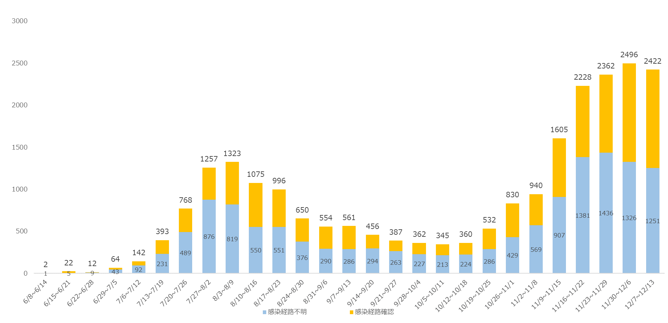
7日間毎の新規陽性者数
約1.06倍
約0.97倍
約1.06倍
約1.39倍
Notes:
3/27～6/13は1630名（40未満：683名、40～69：635名、70以上：312名）
6/14～7/15は340名（40未満：262名、40～69：64名、70以上：14名）
7/9～7/15は211名（40未満：155名、40～69：44名、70以上：12名） 40歳以上は26.5％（56/211）
7/2～7/8は72名（40未満：63名、40～69：7名、70以上：2名） 40歳以上は12.5％（9/72）

Slide 3
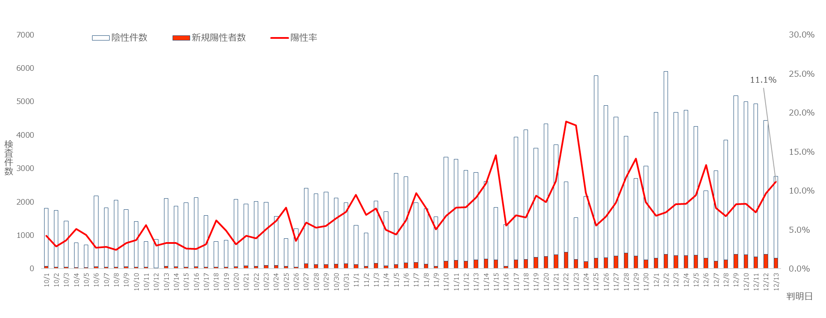
検査件数と陽性率
（人分）
○ 陽性率の算出について、第28回新型コロナウイルス対策本部会議（11月11日開催）にて決定されたとおり、府独自シテム（kintone）は12月14日まで使用し、
12月15日より国システム（G-MIS）を使用予定。公表内容は12月16日から変更。
公表する 陽性率の 算出方法 | 変更前（～12月15日） | 変更後（12月16日～）
（結果が陽性と判明した人数）
×１００ （％）
（結果が陽性と判明した人数）
×１００ （％）
（結果が判明した人数）
（検体採取した人数）
Notes:
3/27～6/13は1630名（40未満：683名、40～69：635名、70以上：312名）
6/14～7/15は340名（40未満：262名、40～69：64名、70以上：14名）
7/9～7/15は211名（40未満：155名、40～69：44名、70以上：12名） 40歳以上は26.5％（56/211）
7/2～7/8は72名（40未満：63名、40～69：7名、70以上：2名） 40歳以上は12.5％（9/72）

Slide 4
「大阪モデル」モニタリング指標の状況

Slide 5
（参考）新型コロナウイルス感染症対策分科会におけるモニタリング指標の状況
【分科会の指標の考え方】
ステージの移行を検知する指標はあくまで目安。指標をもって機械的に判断するのではなく、これらの指標を総合的に判断。
※ステージⅢ「感染者の急増及び医療提供体制における大きな支障の発生を避けるための対応が必要な段階」
ステージⅣ「爆発的な感染拡大及び深刻な医療提供体制の機能不全を避けるための対応が必要な段階」 ※ステージⅠ・Ⅱの指標設定はなし
※重症者用病床に関する占有率は、大阪府基準により算出。
●：基準外 ○：基準内

Slide 6
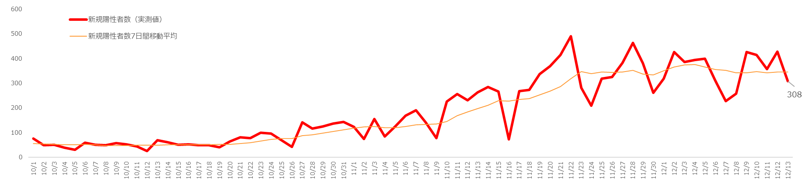
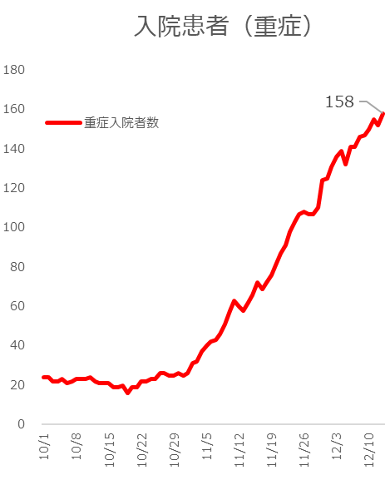
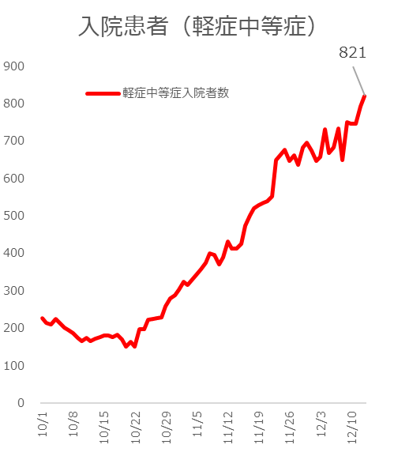
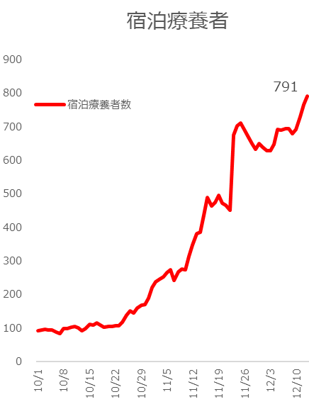
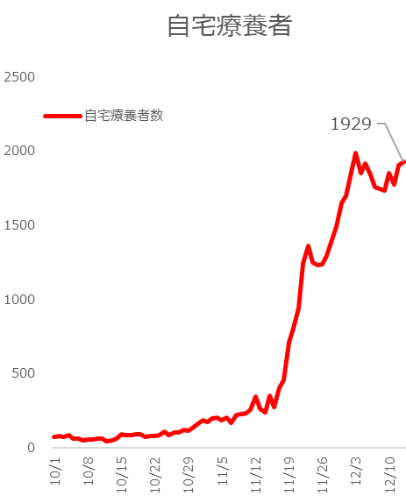
新規陽性者数と入院・療養者数

Slide 7
入院・療養状況（12月13日時点）
 |  | 重症病床 | 軽症中等症病床 | 宿泊療養施設
確保計画 | フェーズ１ | ６０床 | ５００床 | ４００室
 | フェーズ２ | ８０床 | ８００床 | ８００室
 | フェーズ３ | １５０床 | １,０００床 | １,０３６室
 | フェーズ４ | ２１５床 | １,４００床 | ―
確保数等 ※重症病床、軽症中等症病床について、 11月19日からフェーズ4へ移行 |  | 確保数２０６床 | 確保数１，２２６床 | １，７８９室
入院・療養者数 |  | １５８人 | ８２１人 | ７９１人
（使用率：入院・療養者数 ／確保病床・室数） |  | ７６．７％ （１５８／２０６） | ６７.０％ （８２１／１,２２６） | ４４.２％ （７９１／１,７８９）
（運用率：入院・療養者数 ／実運用病床・室数） |  | ８４．０％ （１５８／１８８) | ７１．５％ （８２１／１,１４９） | ４４．２％ （７９１／１,７８９）
※ 別途、自宅療養 １,９２９人

Slide 8
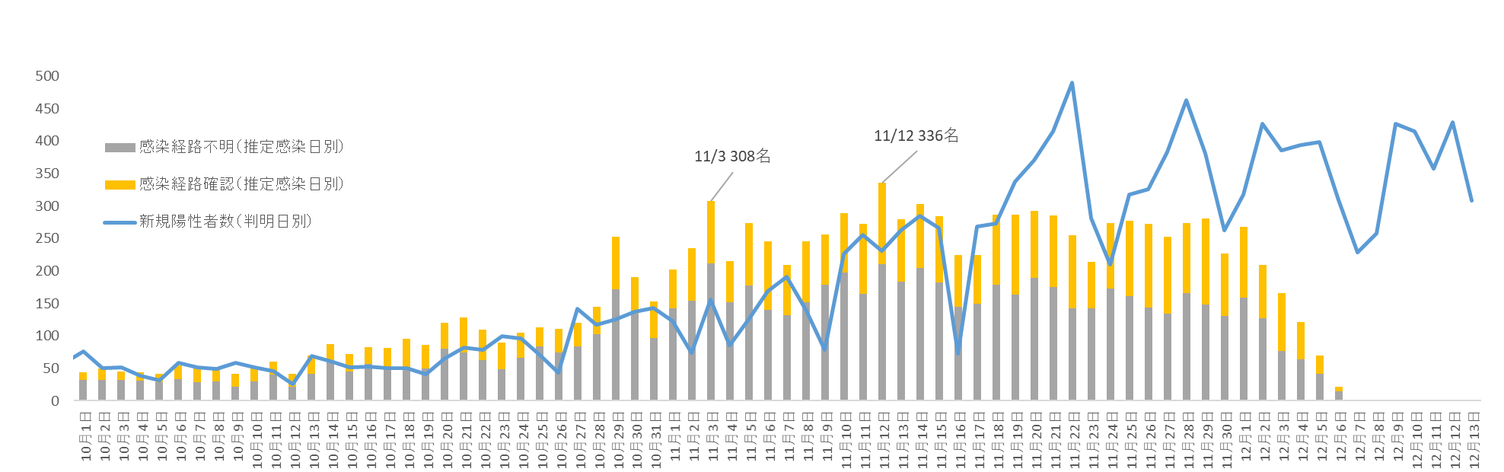
推定感染日別陽性者数
感染から発症まで６日、
発症から陽性判明まで７日
と仮定すると、
概ねこの期間は今後、新規
陽性者の発生に伴い、増加。
↓
（10月1日以降12月13日までの判明日分）（N＝12,022名（調査中、不明、無症状2,314名を除く））
※推定感染日：発症日から６日前と仮定
潜伏期間は1-14日間(一般的には約5-6日)とされていることから、６日前と仮定
（「新型コロナウイルス感染症対策の基本的対処方針(R2.5.25変更)」より）
※府独自のシステム（kintone）から国の情報管理支援システム（HER-SYS、G-MIS）への移行
（11/16～）に伴い、有症状で発症日確認中の事例について、陽性判明日から13日遡って算出
陽性者数
10/14頃～
感染拡大傾向
↓
10/10頃～
増加基調に転じる
↓
10月10日
自粛要請の緩和スタート
３密で唾液が飛び交う環境自粛要請など
10月14日
Go To Eat Osaka 食事券引換開始
11月1日
入国制限緩和
11月12日～11月28日
「静かに飲食」「マスクの徹底」の要請等
11月20日対策本部会議
イエローステージ２移行（11月21日～）決定
11月21日～12月5日
５人以上、２時間以上の宴会・飲み会自粛
高齢者・基礎疾患のある方等の不要不急の
外出自粛要請等
11月27日～12月15日
大阪市北区・中央区への施設休業等の要請
12月３日対策本部会議
レッドステージ１移行を決定（赤信号点灯）
12月4日～15日
府民への不要不急の外出自粛要請

Slide 9
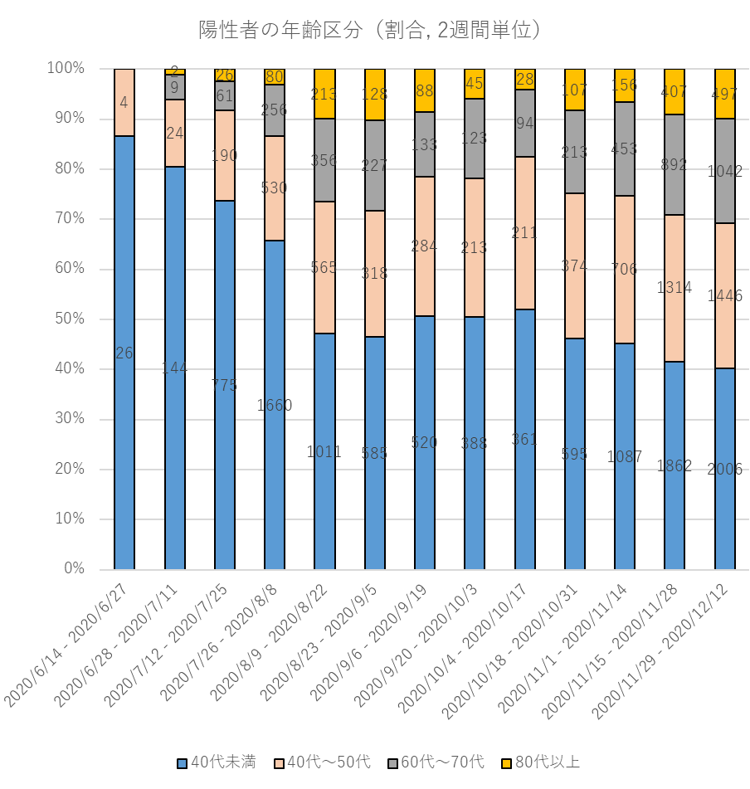
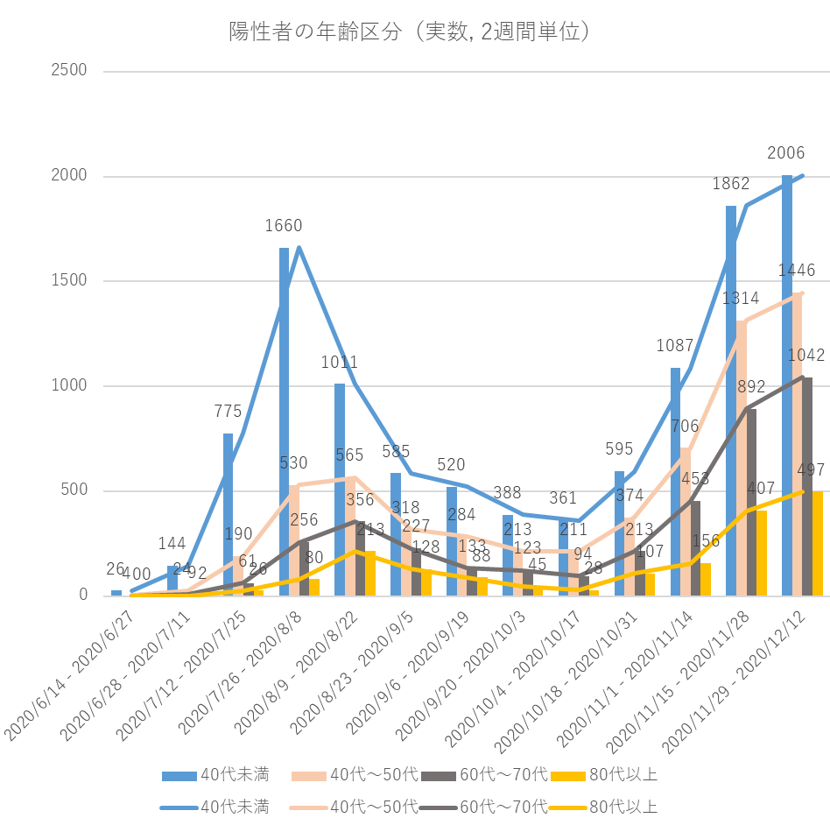
陽性者の年齢区分
（ 6月14日以降12月12日までに判明した22,835事例の状況）
80代以上
60代～
70代
40代～
50代
40代未満

Slide 10
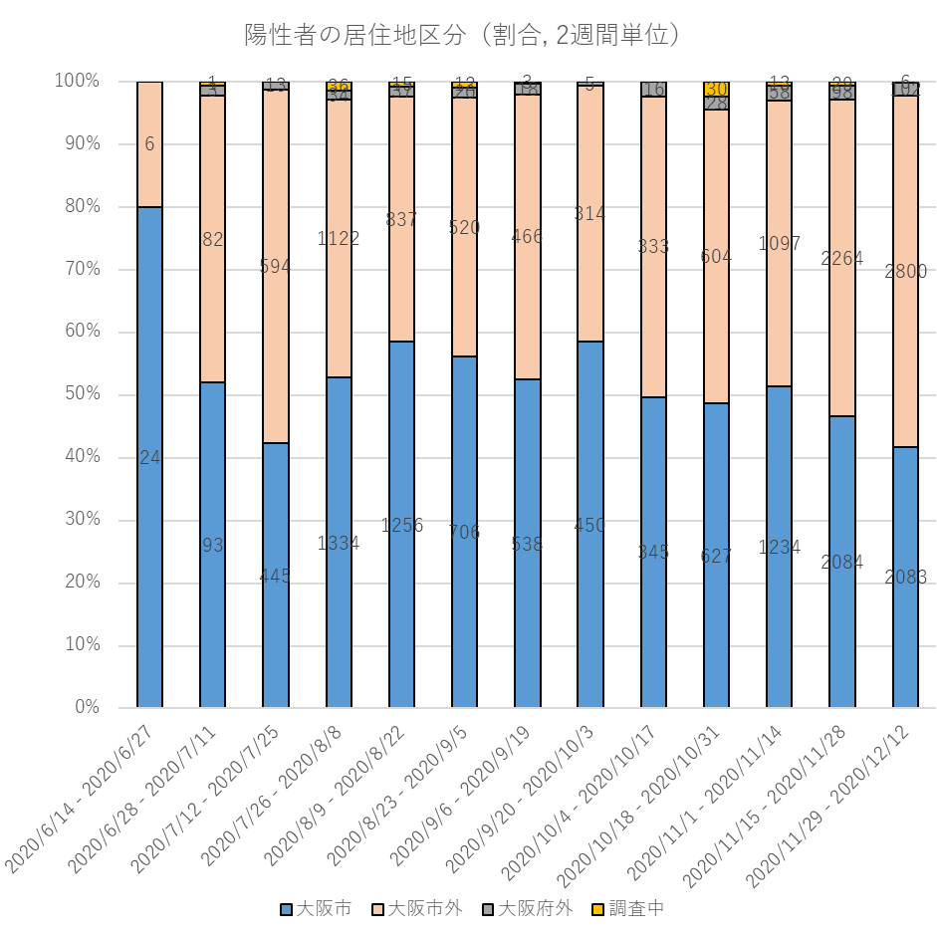
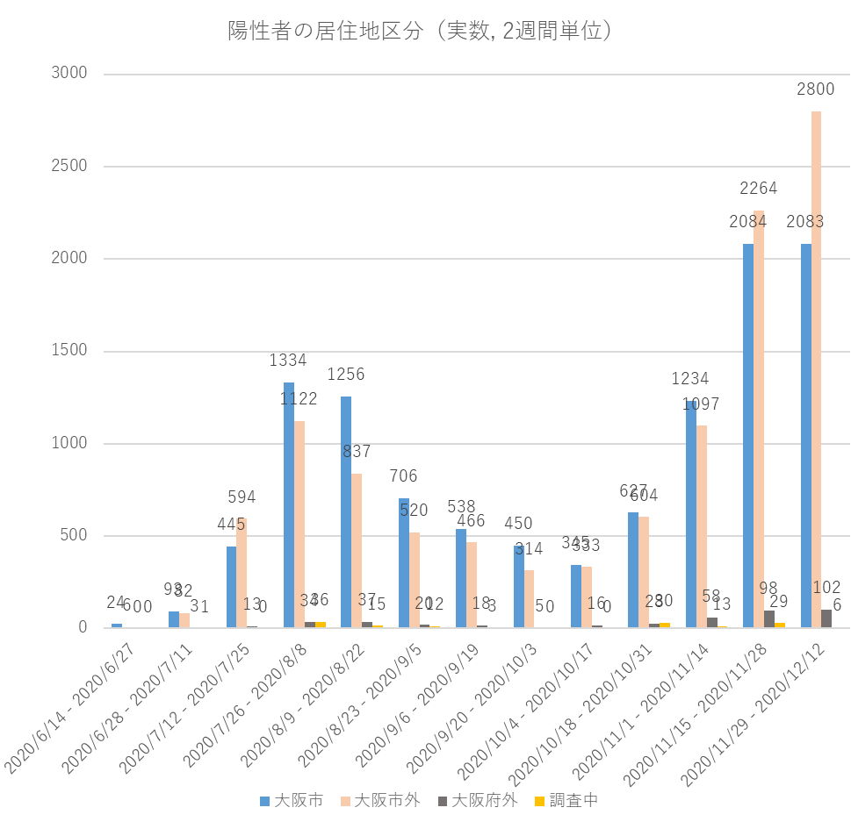
陽性者の居住地
（ 6月14日以降12月12日までに判明した22,835事例の状況）
大阪市外
大阪市
Notes:
3/27～6/13は1630名（40未満：683名、40～69：635名、70以上：312名）
6/14～7/15は340名（40未満：262名、40～69：64名、70以上：14名）
7/9～7/15は211名（40未満：155名、40～69：44名、70以上：12名） 40歳以上は26.5％（56/211）
7/2～7/8は72名（40未満：63名、40～69：7名、70以上：2名） 40歳以上は12.5％（9/72）

Slide 11
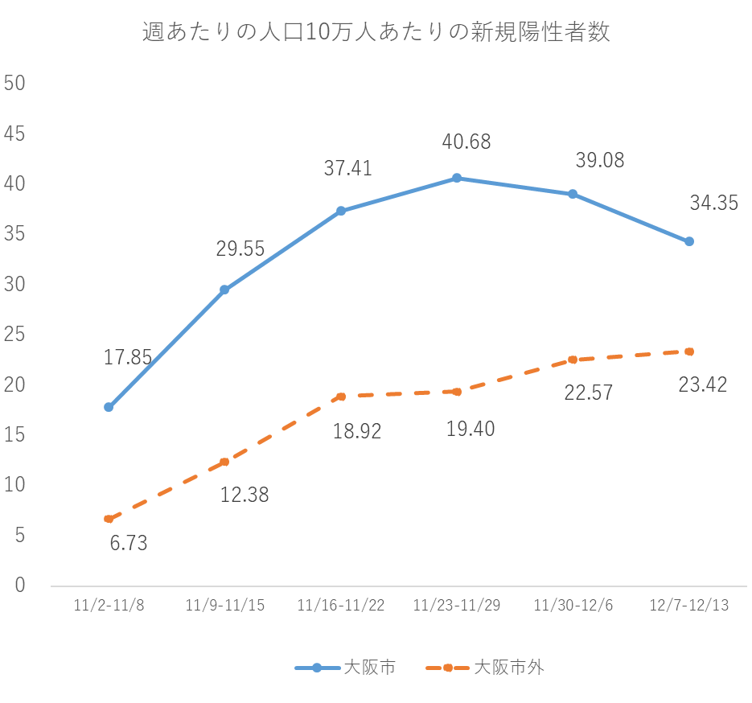
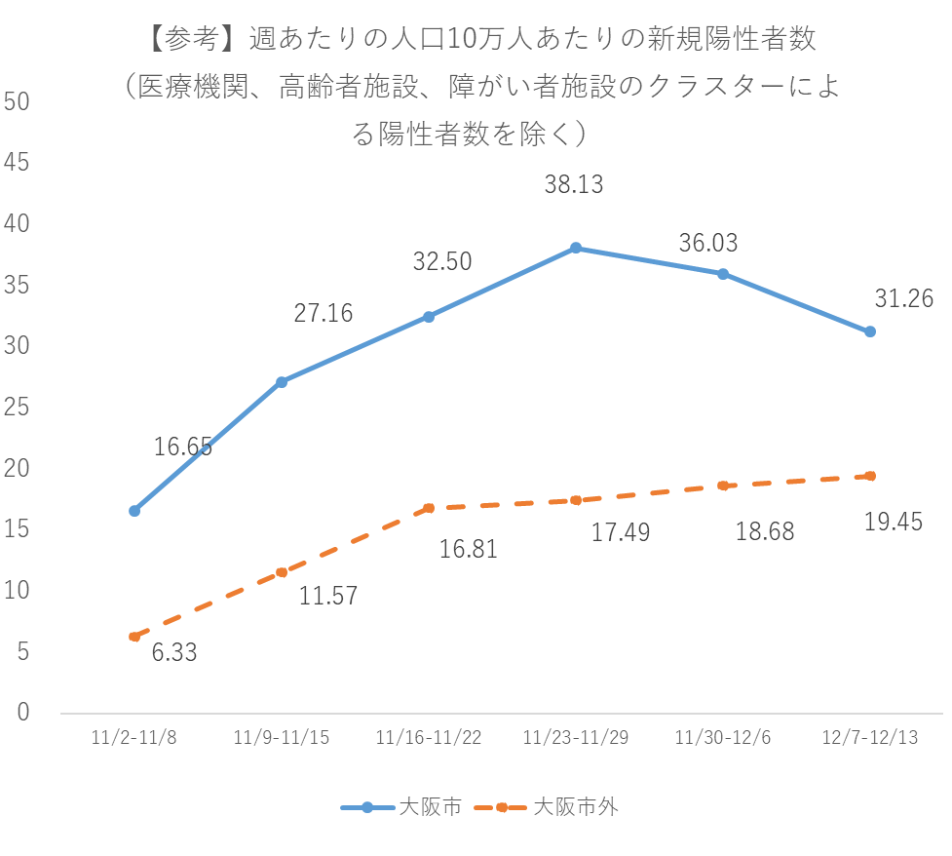
大阪市・市外の陽性者比較（人口10万人あたり）
※市内外は居住地による
※居住地が非公表、不明、調査中、他都道府県等を除く
市内の週・人口10万人あたりの新規陽性者数は直近２週間で減少したが、市外と比較すると1.5倍と多い。

Slide 12
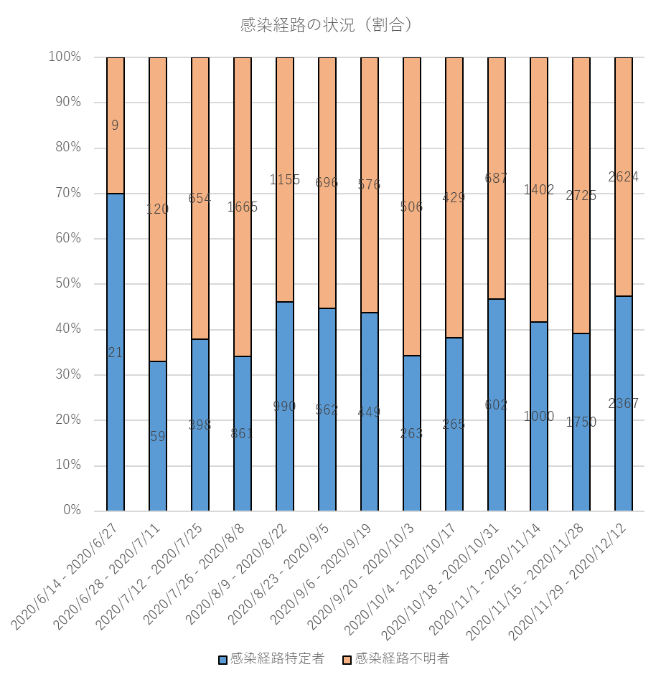
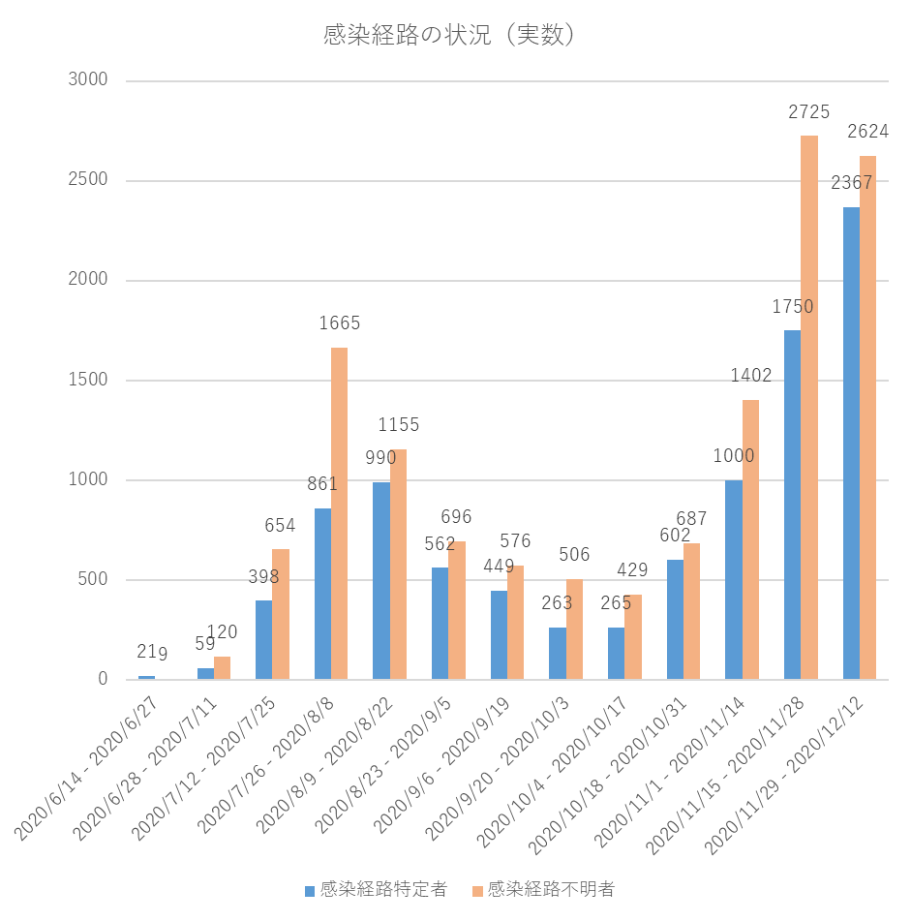
陽性者の感染経路の状況
（ 6月14日以降12月12日までに判明した22,835事例の状況）
感染経路不明
感染経路特定

Slide 13
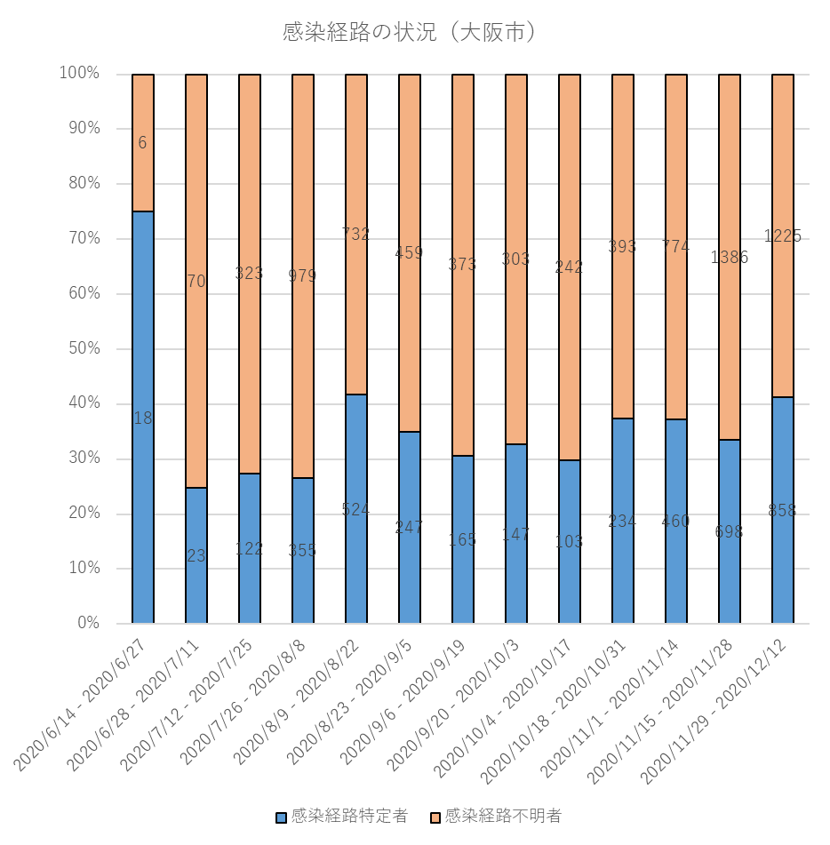
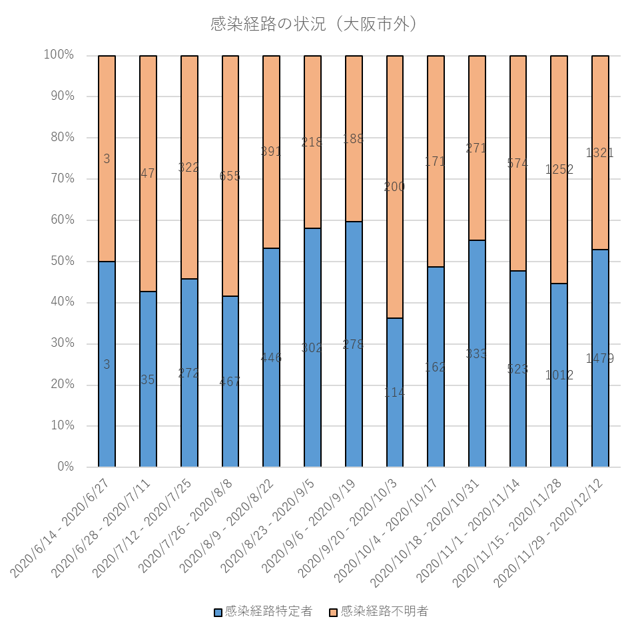
陽性者の感染経路の状況（大阪市内外）
※市内外は居住地による
※居住地が非公表、不明、調査中、他都道府県等を除く
感染経路不明
感染経路特定

Slide 14
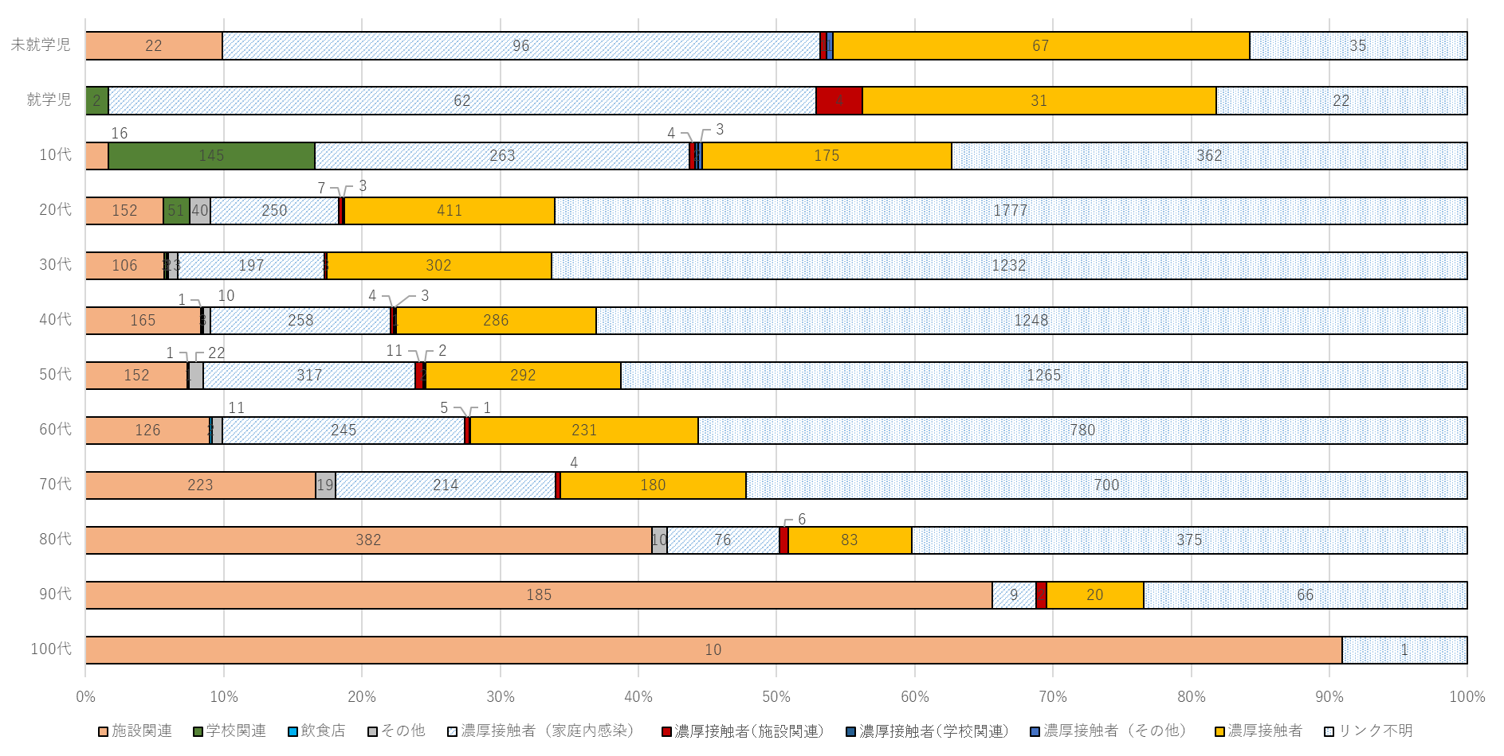
年代別感染経路（第三波）
（ 10月10日以降12月13日までに判明した13,872事例の状況）

Slide 15
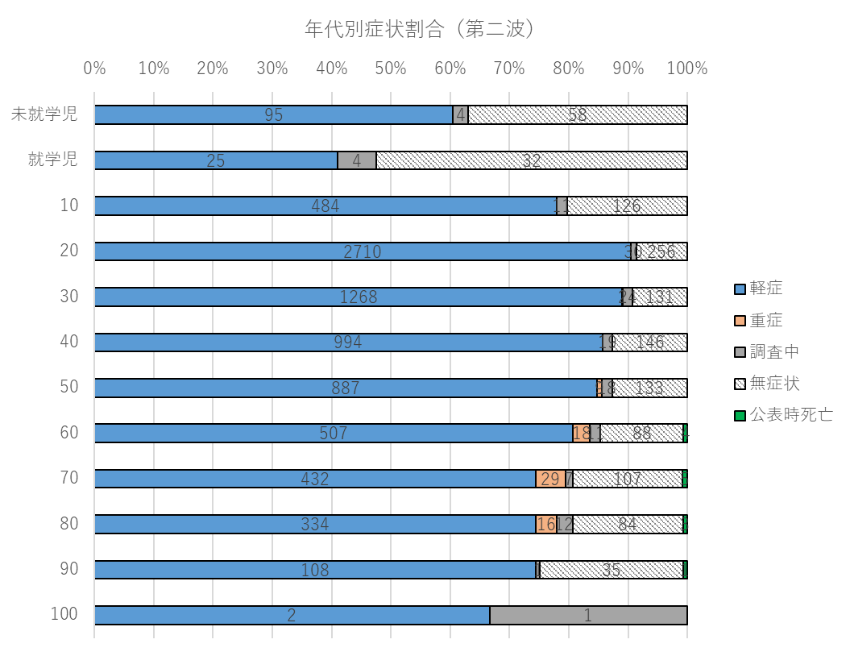
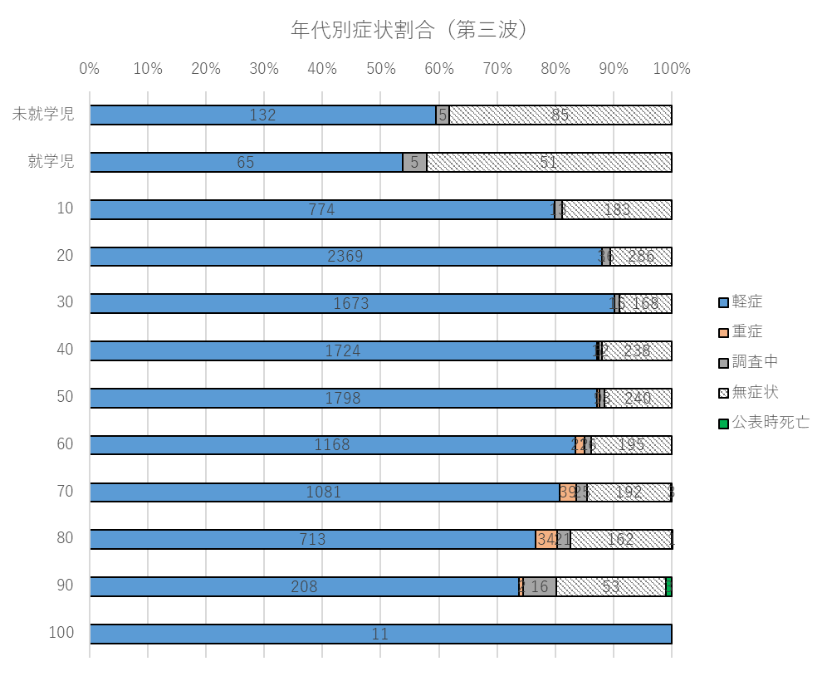
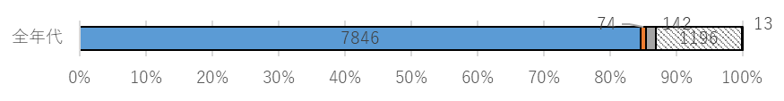
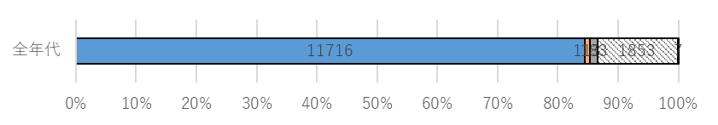
年代別症状（判明日時点）
Notes:
3/27～6/13は1630名（40未満：683名、40～69：635名、70以上：312名）
6/14～7/15は340名（40未満：262名、40～69：64名、70以上：14名）
7/9～7/15は211名（40未満：155名、40～69：44名、70以上：12名） 40歳以上は26.5％（56/211）
7/2～7/8は72名（40未満：63名、40～69：7名、70以上：2名） 40歳以上は12.5％（9/72）

Slide 16
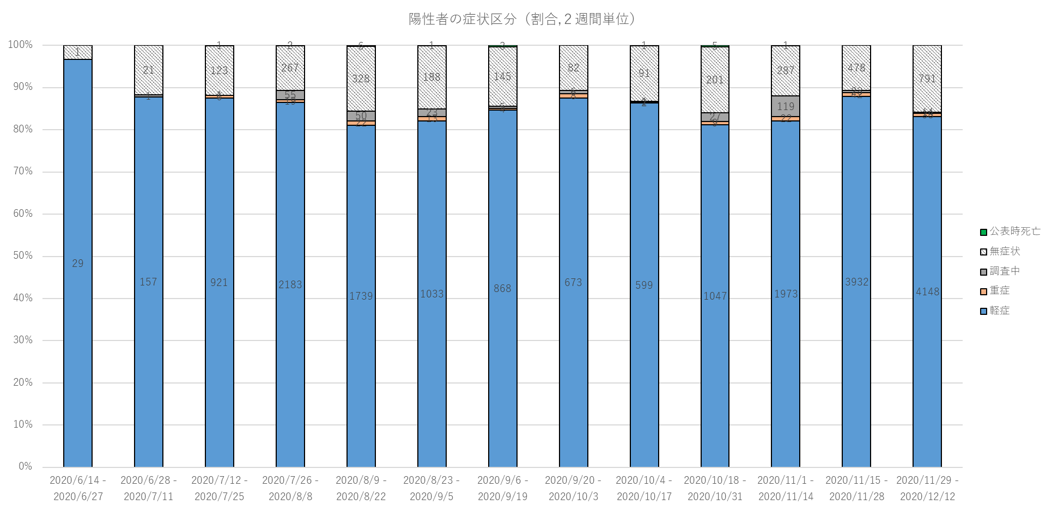
陽性者の症状（判明日時点）
（ 6月14日以降12月12日までに判明した22,835事例の状況）
Notes:
3/27～6/13は1630名（40未満：683名、40～69：635名、70以上：312名）
6/14～7/15は340名（40未満：262名、40～69：64名、70以上：14名）
7/9～7/15は211名（40未満：155名、40～69：44名、70以上：12名） 40歳以上は26.5％（56/211）
7/2～7/8は72名（40未満：63名、40～69：7名、70以上：2名） 40歳以上は12.5％（9/72）

Slide 17
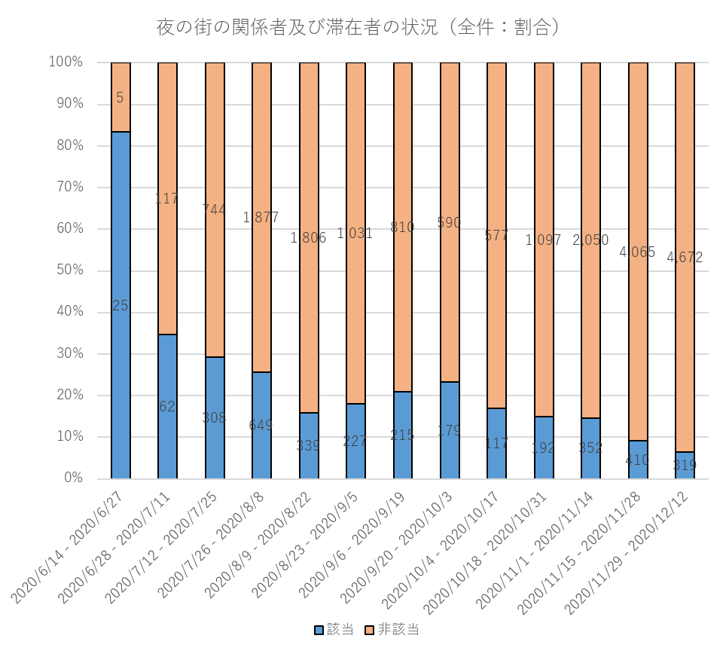
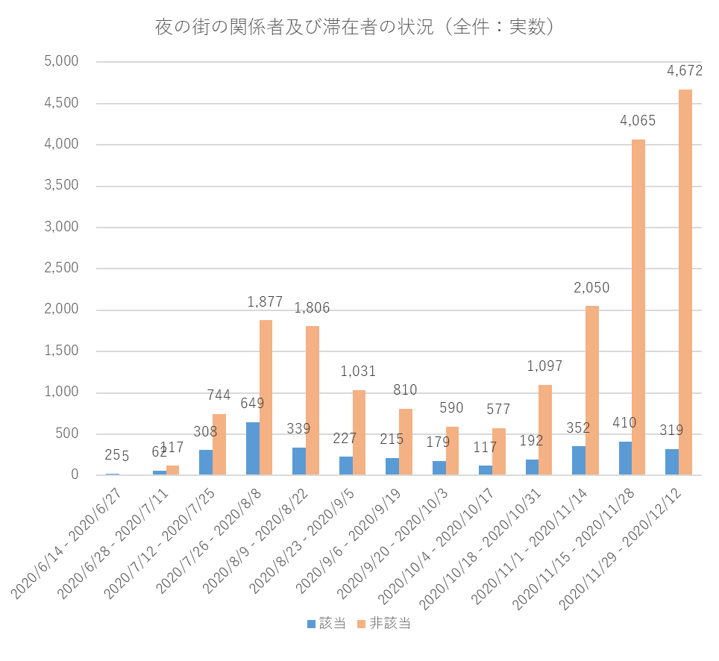
夜の街の関係者及び滞在者の状況（陽性者全体における該当者）
（ 6月14日以降12月12日までに判明した22,835事例の状況）

Slide 18
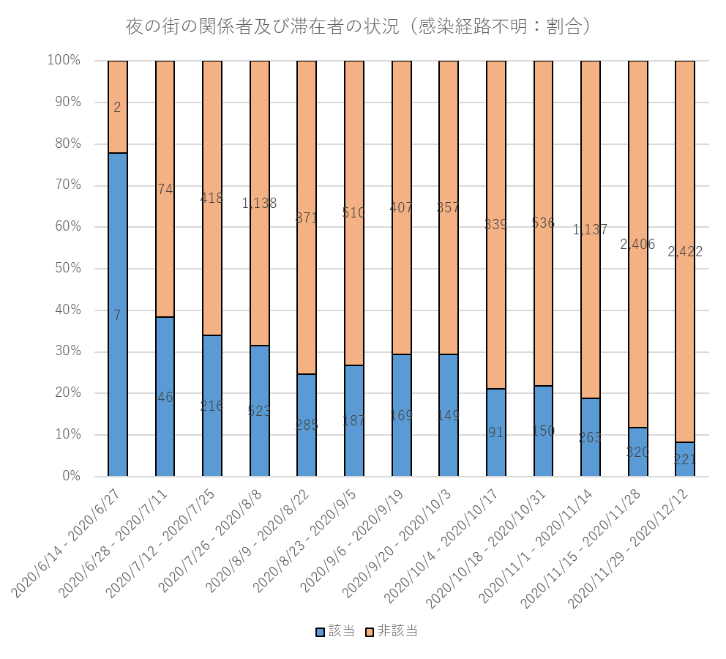
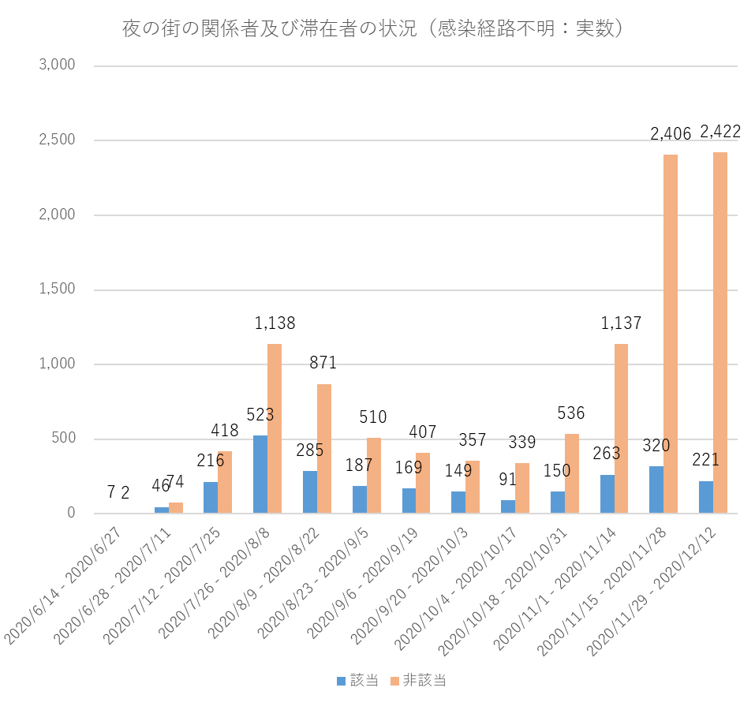
夜の街の関係者及び滞在者の状況（感染経路不明者における該当者）
（ 6月14日以降12月12日までに判明した感染経路不明者13,244事例の状況）

Slide 19
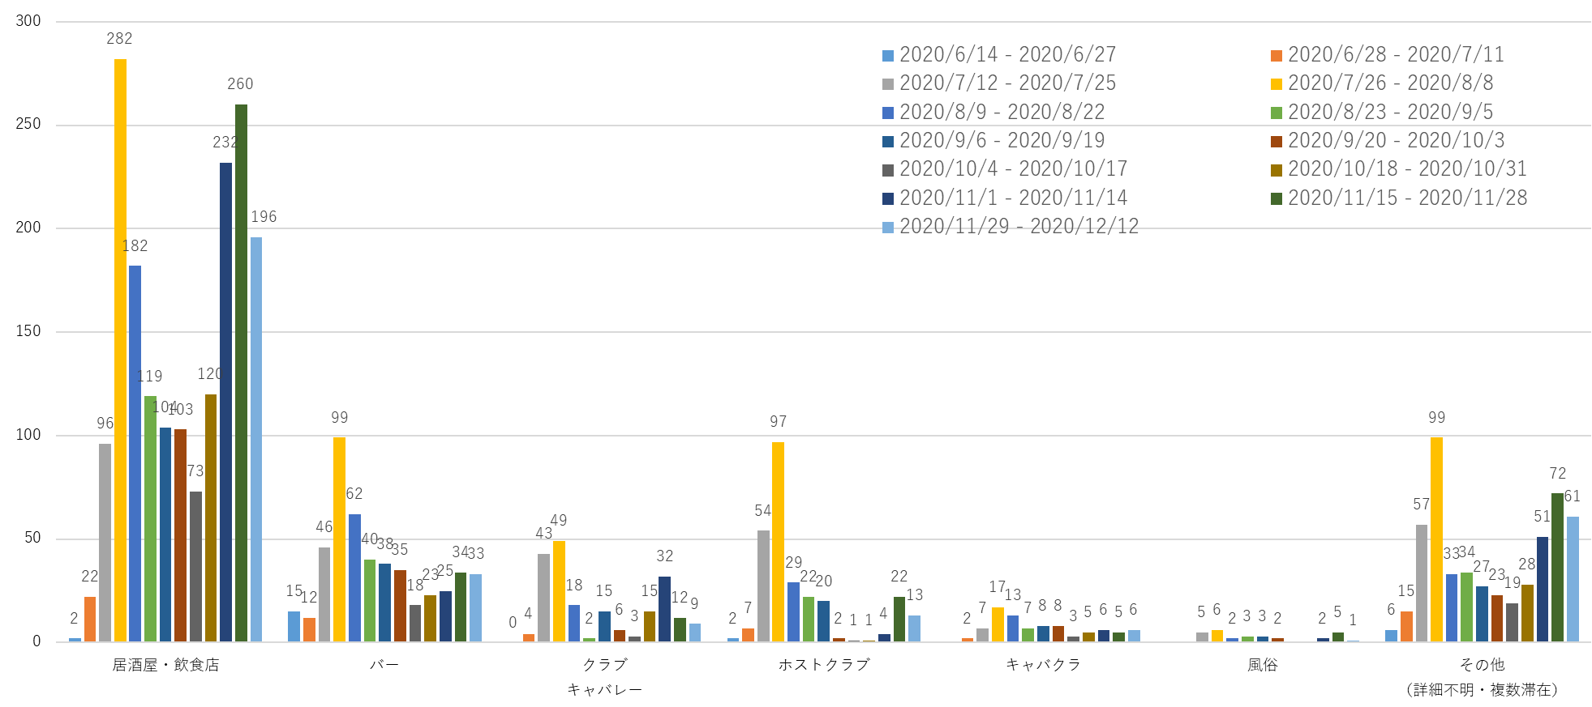
夜の街の滞在分類別の状況
（ 6月14日以降12月12日までに判明した3,394事例の状況）

Slide 20
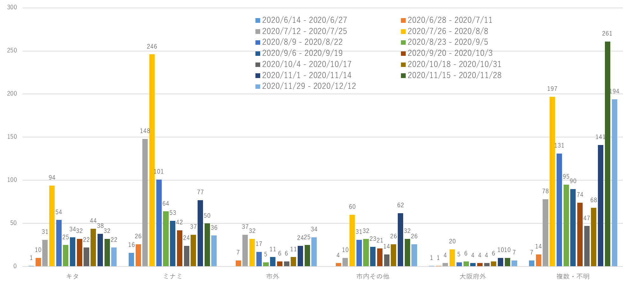
夜の街の滞在エリア別の状況
（ 6月14日以降12月12日までに判明した3,394事例の状況）

Slide 21
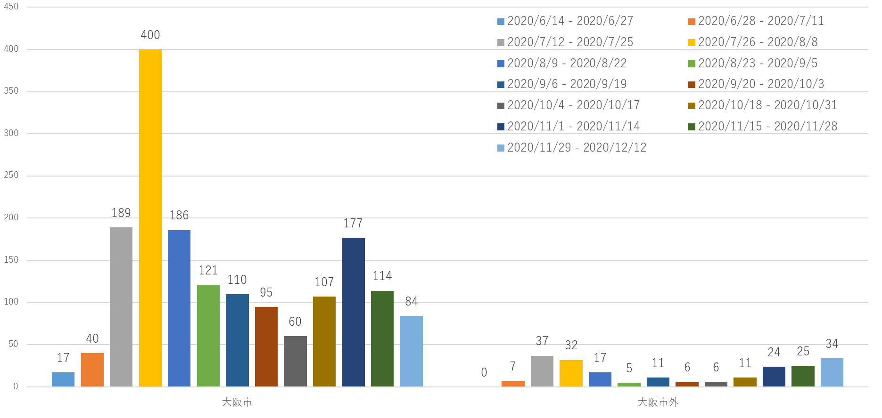
夜の街の滞在エリア別の状況
（ 6月14日以降12月12日までに判明した3,394事例の状況）

Slide 22
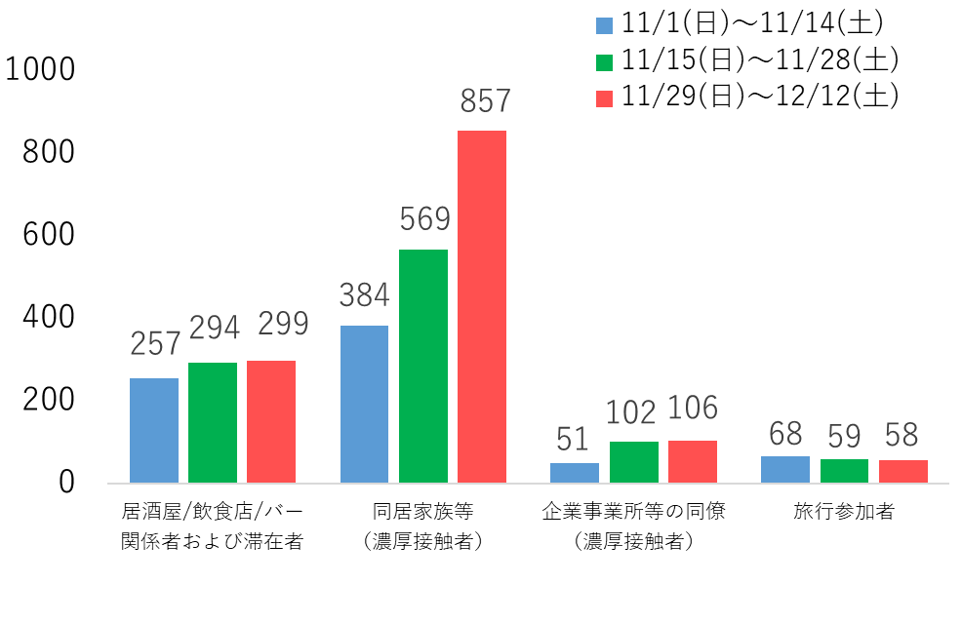
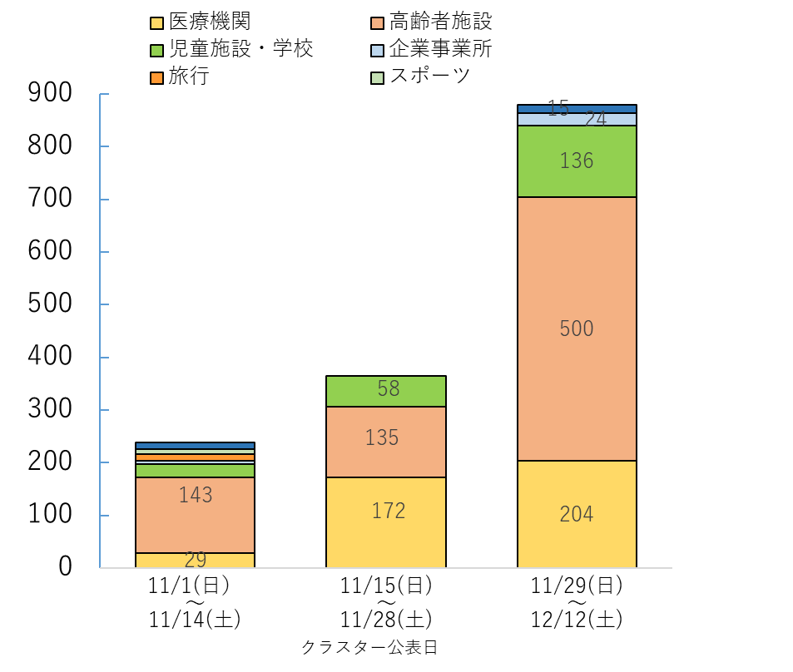
状況別の陽性者、クラスターの発生状況
※店の種別は、本人からの聞き取り情報による
● 状況別の陽性者
● クラスターの発生状況
カラオケ
［人］
2店
［人］
57件
879人
企業事業所
4ヵ所
カラオケ 1店(12人)
スポーツ 1件(10人)
旅行 2件(26人)
企業事業所 1ヵ所(7人)
児童施設・学校 2施設(25人)
児童施設・学校
9施設
高齢者・障がい者施設
15件
365人
児童施設・学校
31施設
15件
252人
3施設
高齢者施設
7施設
医療機関
※店の種別は、本人からの聞き取り情報による
高齢者施設
11施設
6施設
医療機関
5施設
医療機関
【全陽性者に占める割合】
2施設
11/1-11/14 | 10.7% | 16.0% | 2.1.% | 2.8%
11/15-11/28 | 6.6% | 12.7% | 2.3% | 1.3%
11/29-12/12 | 6.0% | 17.2% | 2.1% | 1.2%
※全陽性者数：11/1-11/14 2,402名 11/15-11/28 4,475名 11/29-12/12 4,991名

Slide 23
クラスターの発生状況
第一波のクラスターの発生状況
（ 1月29日以降6月13日まで）
第二波のクラスターの発生状況
（ 6月14日以降10月9日まで）
 | 発表名称 | 件数 | 陽性者数 | 割合
１ | ライブ参加者 | ４施設 | 48 | 14.1％
２ | 大学の関係者 | １大学 | ８ | 2.4％
３ | 医療機関関連 | ６医療機関 | 284 | 83.5％
計 |  |  | 340 | 100％
 | 発表名称 | 件数 | 陽性者数 | 割合
１ | 飲食店関連 | ５店 | 45 | 5.4％
２ | 大学・学校関連 | ３校 | 48 | 5.7％
３ | 医療機関関連 | 10医療機関 | 295 | 35.1％
４ | 高齢者施設・障がい者施設関連 | 23施設 | 389 | 46.3％
５ | その他 | 4件 | 63 | 7.5％
計 |  |  | 840 | 100％
第三波のクラスターの発生状況
（ 10月10日以降12月13日まで）
 | 発表名称 | 件数 | 陽性者数 | 割合
１ | 大学・学校関連 | 12校 | 206 | 11.0％
２ | 医療機関関連（※） | 23医療機関 | 621 | 33.0％
３ | 高齢者施設・障がい者施設関連（※） | 48施設 | 869 | 46.2％
４ | その他 | 18件 | 185 | 9.8％
計 |  |  | 1,881 | 100％
クラスターにおける陽性者数の割合
 | 第一波 | 第二波 | 第三波
クラスターにおける陽性者数 | 340 | 840 | 1,881
全陽性者数 | 1,786 | 9,271 | 13,872
割合 | 19.0％ | 9.1％ | 13.6％
（※）医療機関関連及び施設関連陽性者合計1,490人（職員514人、利用者976人）

Slide 24
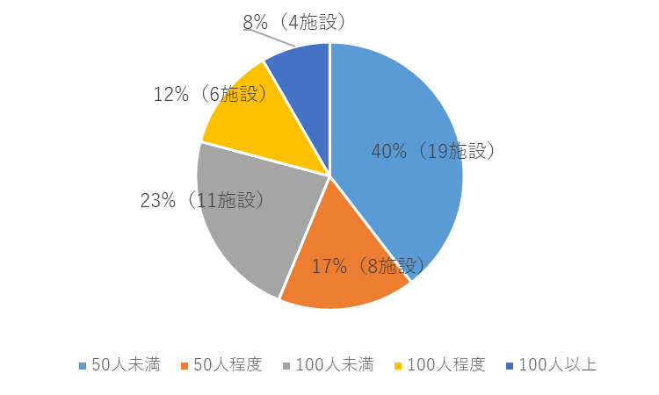
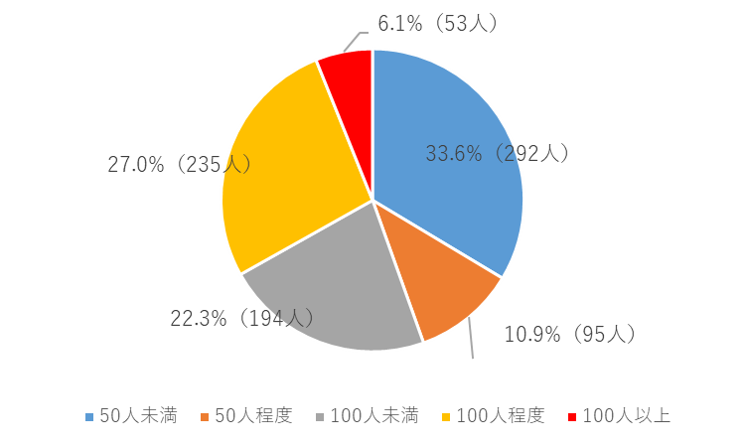
高齢者施設・障がい者施設クラスターの発生状況
（10月10日以降12月13日発表分まで）
施設クラスターの
規模（定員）別内訳（施設数割合）
施設クラスターの
施設規模別内訳（陽性者数割合）

Slide 25
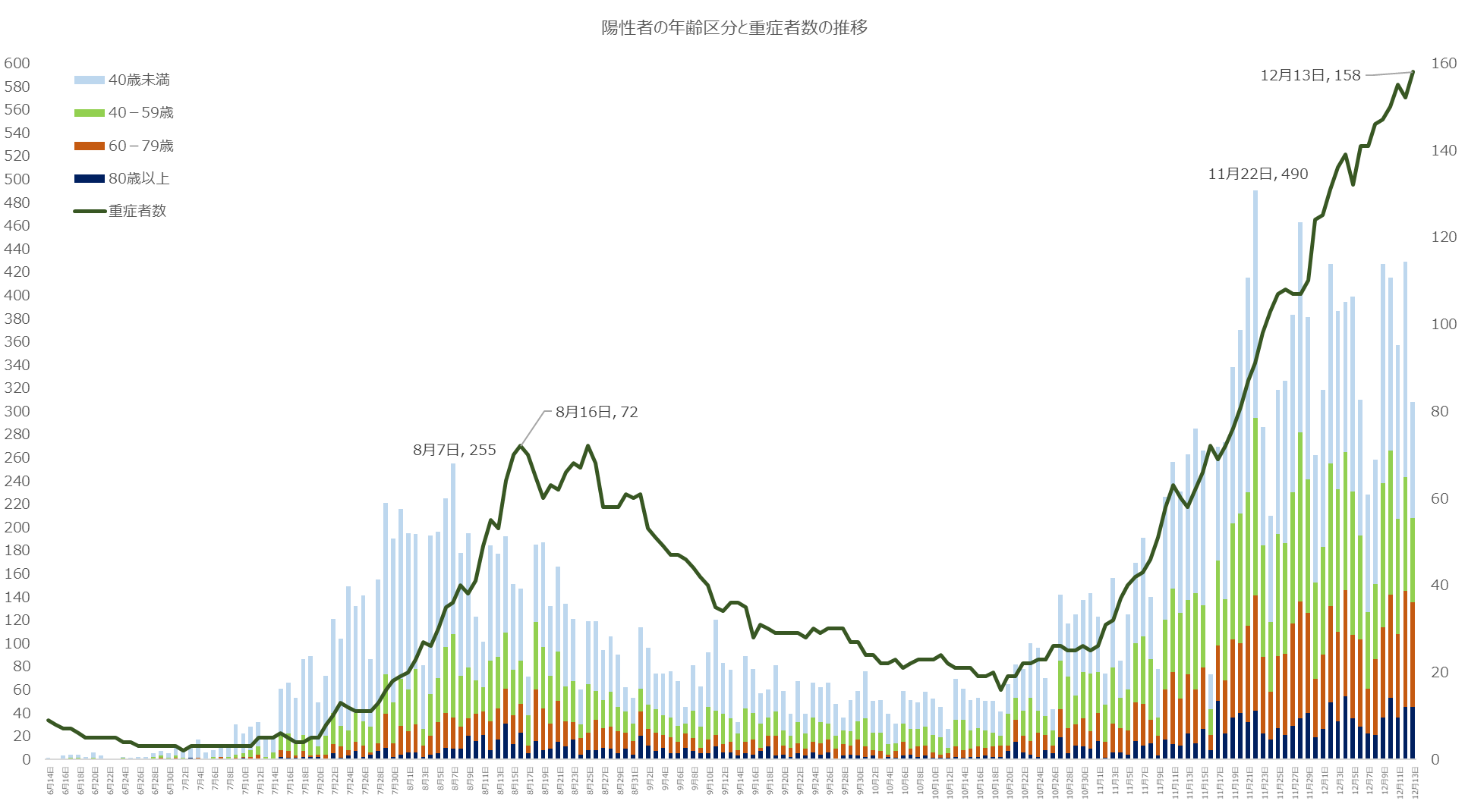
陽性者の年齢区分と重症者数の推移
陽性者数
重症者数
8/1
8/16
15日間
8/1イエローステージ2移行後から約2週間後に重症患者数は最大値となった。
2週間で重症患者は約50名増加した。
重症患者が50名以上を推移した期間は約20日間続いた。
約20日間

Slide 26
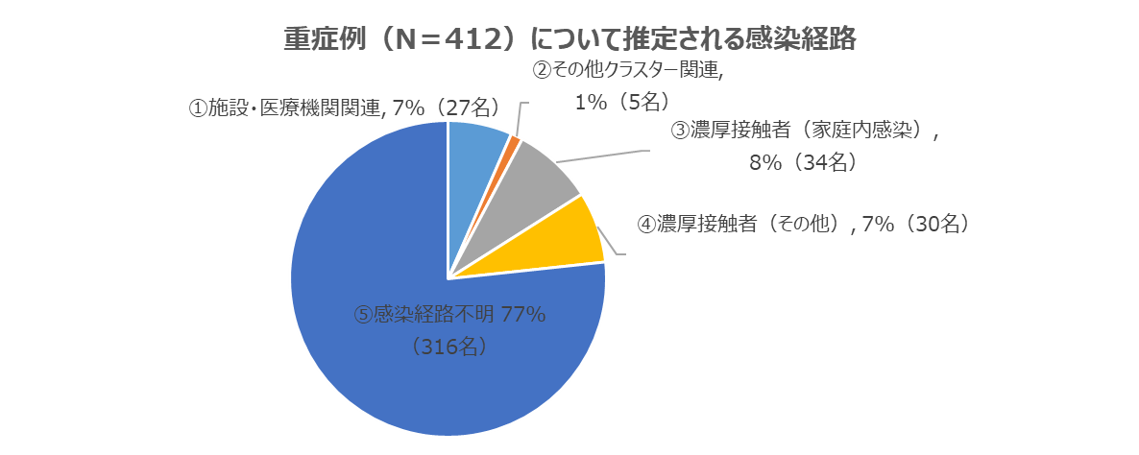
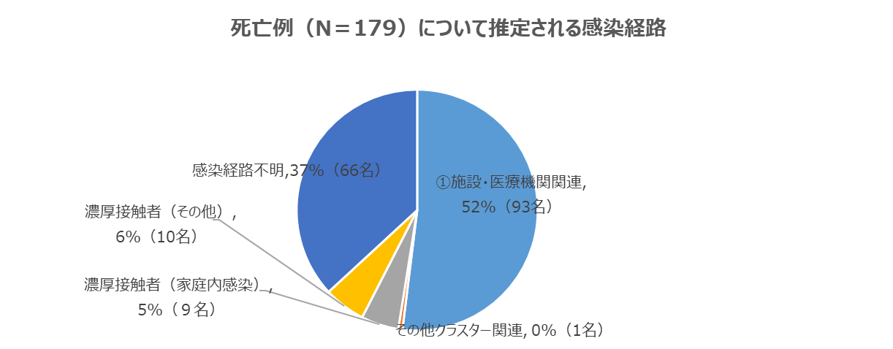
【10/10以降】重症・死亡例について推定される感染経路（12/13判明時点）
10月10日以降の重症例412名について、推定される感染経路の約8割は感染経路不明者。
死亡例179名について、推定される感染経路の5割強が施設・医療機関関連で、４割弱が感染経路不明者。
※重症例412例のうち、17例は死亡のため重複あり

Slide 27
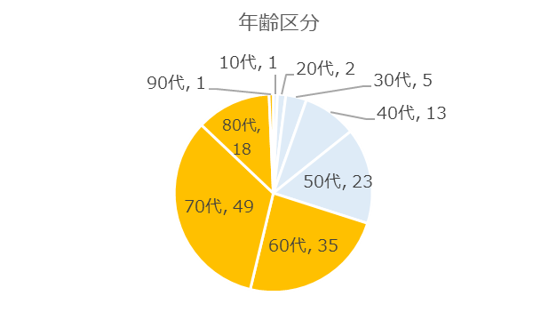
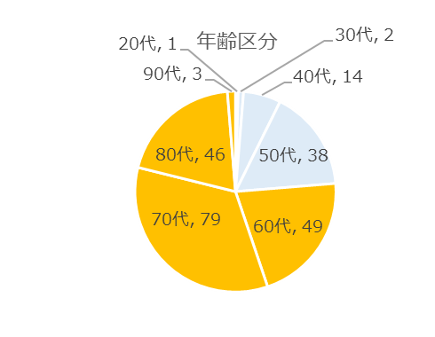
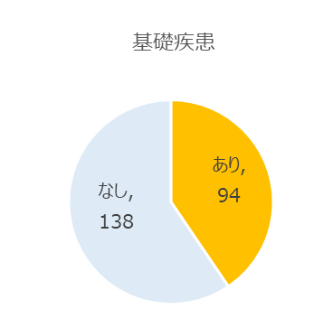
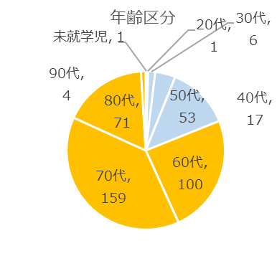
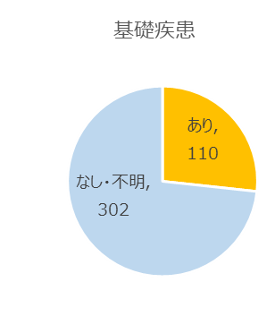
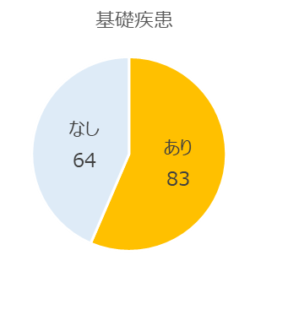
重症者のまとめ（12月13日時点）
※令和2年1月29日から6月13日を「第一波」、6月14日から10月9日を「第二波」、10月10日以降を「第三波」と総称して分析
第一波（6/13まで）
第二波（6/14～10/9）
第三波（10/10以降）
※軽症化後の情報把握のため報道提供していない事例が7例あり
※軽症化後の情報把握のため報道提供していない事例が1例あり
40代以上の陽性者に占める重症者の割合：13.9%
全陽性者数に占める重症者の割合：8.2%
40代以上の陽性者に占める重症者の割合：5.8%
全陽性者数に占める重症者の割合：2.5%
40代以上の陽性者に占める重症者の割合：5.1%
全陽性者数に占める重症者の割合：3.0%
平均年齢：60.6歳
60代以上の割合：70.1%
【再掲】65歳以上の割合：61.2%
平均年齢：64.5歳
60代以上の割合：76.3%
【再掲】65歳以上の割合：66.4%
平均年齢：65.0歳
60代以上の割合：81.1%
【再掲】65歳以上の割合：70.9%
重症の定義：「重症病床におけるICU入室、挿管、人工呼吸器装着、ECMO使用」のいずれかとした。
基礎疾患：相談・受診の目安で示されている重症化リスクの高い患者（糖尿病、心不全、呼吸器疾患（COPD等）、透析患者、免疫抑制剤や抗がん剤等を用いている患者）

Slide 28
【10/10以降】重症及び死亡事例のまとめ（12月13日時点）
療養解除
重症及び死亡例の経過
診断時の症状
自宅・宿泊療養
退院・解除
無症状
入院療養
入院療養等
軽症・調査中
死亡 145名※
陽性患者
13,872名
重症化 302名
入院中
診断時の症状
入院中
軽症中等症：104名
重症：158名
※重症の定義
『重症病床におけるICU入室、人工呼吸器装着、
ECMO使用』のいずれかとした。
(10/10～12/13判明分)
重症
110名
入院療養(重症)
412名
退院・解除
116名
重症率：3.0％
全国と大阪府の陽性者数と死亡者数（死亡率）の比較
死亡 34名
重症から死亡：34名
（死亡率：8.3％）
※陽性判明時に死亡されて
いた事例(N=17)含む。
死亡：179名
死亡率:1.3%

Slide 29
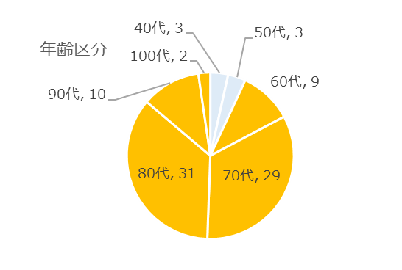
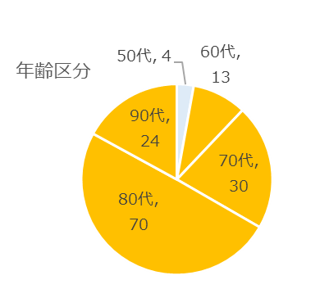
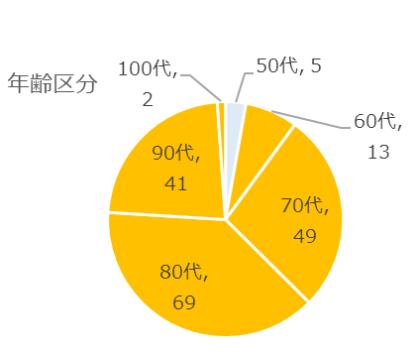
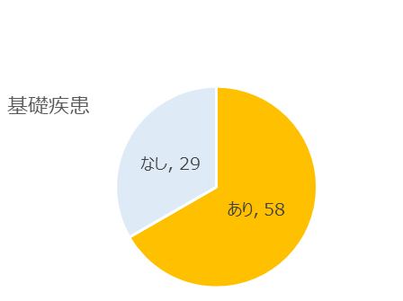
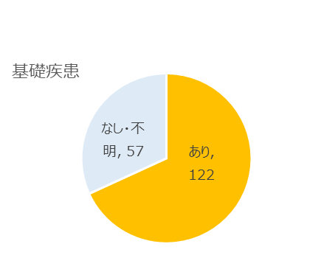

死亡者のまとめ（12月13日時点）
※令和2年1月29日から6月13日を「第一波」、6月14日から10月9日を「第二波」、10月10日以降を「第三波」と総称して分析
第一波（6/13まで）
第二波（6/14～10/9）
第三波（10/10以降）
40代以上の陽性者に占める死亡者の割合：8.3%
全陽性者数に占める死亡者の割合：4.9%
40代以上の陽性者に占める死亡者の割合：3.5%
全陽性者数に占める死亡者の割合：1.5%
40代以上の陽性者に占める重症者の割合：2.2%
全陽性者数に占める重症者の割合：1.3%
平均年齢：73.8歳
60代以上の割合：93.1%
平均年齢：76.9歳
60代以上の割合：97.2%
平均年齢：77.5歳
60代以上の割合：97.2%
基礎疾患：相談・受診の目安で示されている重症化リスクの高い患者（糖尿病、心不全、呼吸器疾患（COPD等）、透析患者、免疫抑制剤や抗がん剤等を用いている患者）

